Slide 1
ㅜㅏ가치ART
Last Updated 2019.09.05
Version 1
작성자 | 작성일 | 화면용도(사용자/관리자) | 개발팀 확인자 | 디자인팀 확인자
전희선 | 2019-09-05 | 전체화면구성안내
스토리보드
스토리보드 승인
담당자
확인일자

Slide 2
▶ 개정이력
버전 | 작성자 | 일자 | 상세 개정 내용 | 개정부분
 | 검토자 | 일자
Ver.1 | 전희선 | 2019-09-05 | 최초작성

Slide 3
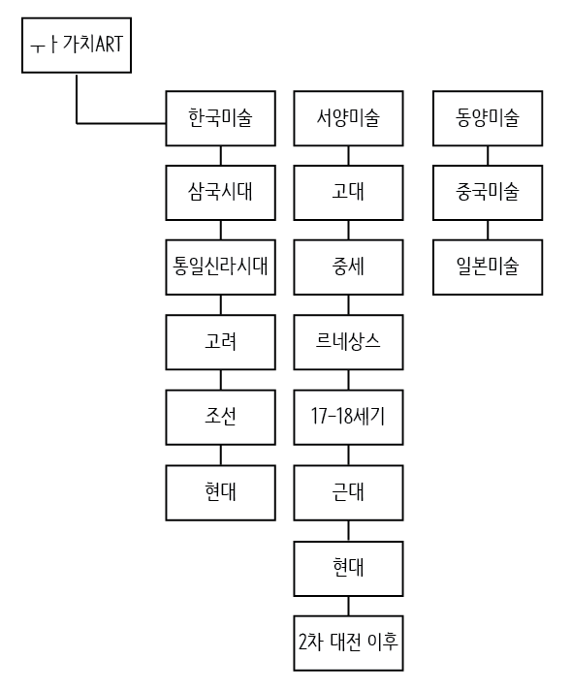
메뉴 구성
사이트 구성
/
0
1
2
3
4
5
6
7
8
9
10
11
12

Slide 4
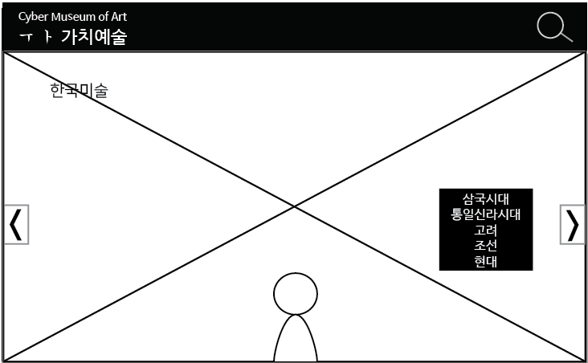
메인페이지
1
2
상단고정
00
로고
검색
1 | 로고 클릭하면 메인(00) 으로 페이지 이동
2 | 검색버튼 클릭(0001) 상단이 아래로 밀리면서 갤러리 전체보기와 필터 기능 활성화
3 | 카테고리 (좌우 드래그나 화살표 버튼으로 카테고리 선택 – 한국-삼국시대,통일신라시대,고려,조선,현대 서양-고대,중세,르네상스,17-18세기,근대,현대,2차 대전 이후 동양-중국,일본
4 | 계층구조 메뉴 중 하나를 선택하면 갤러리 페이지로 이동 (0001)
5 | 사람 뒷 모습이 있고 앞으로 카테고리 이미지가 넘어가기
3
4
5
Notes:
3

Slide 5
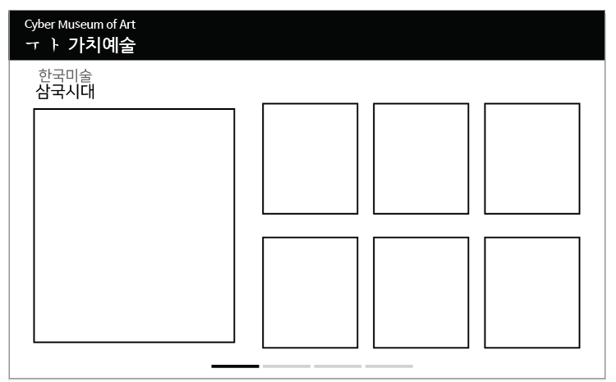
갤러리 페이지
1
2
상단고정
0001
로고
검색
1 | 로고 클릭하면 메인(00) 으로 페이지 이동
2 | 검색버튼 클릭(0001) 상단이 아래로 밀리면서 갤러리 현재 카테고리 전체보기와 필터 기능 활성화
3 | 카테고리와 계층구조 메뉴 텍스트 표시
4 | 4-1 이미지를 클릭 하면 작품상세보기 페이지 이동 (0002) 4-2 이미지에 커서대면 반투명 컬러와 작품 정보 텍스트로 보이기
5 | 스크롤바로 다음 페이지로 화면 전환
3
4
5

Slide 6
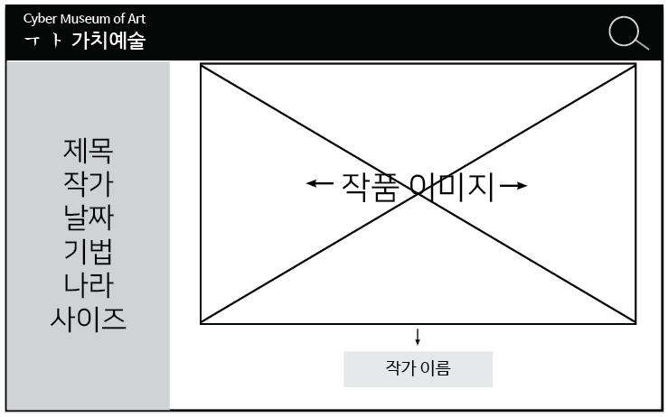
작품 상세보기
1
2
상단고정
로고
검색
0001
1 | 로고 클릭하면 메인(00) 으로 페이지 이동
2 | 검색버튼 클릭(0001) 상단이 아래로 밀리면서 갤러리 현재 카테고리 전체보기와 필터 기능 활성화
3 | 좌측 화면에 작품에 대한 상세 정보를 입력
4 | 4-1 작품이미지와 함께 이미지 드래그 시 같은 작가의 그림으로 변경 4-2 작품 이미지에 마우스 커서를 대면 작품 상세보기 돋보기 기능 활성화
5 | 스크롤 휠로 내리거나 올리면 작가의 이름이 바뀌면서 화면 전환 화면이 툭툭 떨어지게 보이도록 효과
3
4
5

Slide 7
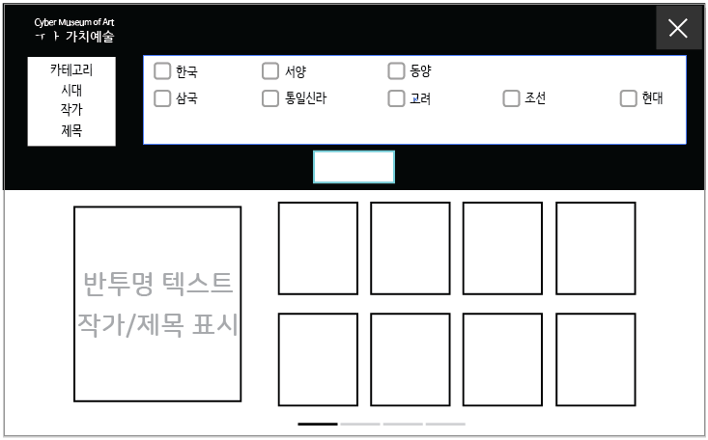
검색 겔러리 (필터 검색)
1
2
로고
1 | 로고 클릭하면 메인(00) 으로 페이지 이동
2 | 필터 검색 기능 클릭 닫기 버튼
3 | 3 카테고리를 체크 하면 시대 문구 생성 시대 체크 하면 작가와 제목 문구 생성 3-1 한국/서양/동양 체크박스 체크와 동시에 아래로 시대/작가/제목 체크박스와 문구 생성
4 | 초기화버튼으로 클릭하면 카테고리와 한국/서양/동양 체크박스만 생성
5 | 해당 카테고리의 작품 갤러리
6 | 스트롤 휠을 하면 다음 페이지로 변환
3
3-1
4
5
6

